Slide 1

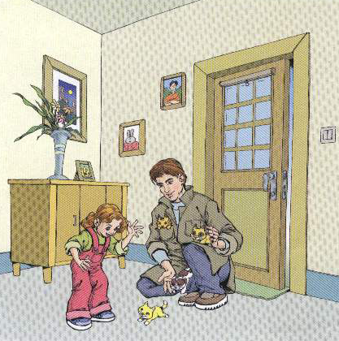
第八课 卡罗尔和她的小猫

Slide 2
我会认
kā luó ěr shì yú
卡 罗 尔 适 余
垫 洛 喵 绒 屉
免 糊 涂 厨 蹭
diàn luò miāo róng tì
miǎn hú tú chú cèng

Slide 3


积累与运用
1。词语的积累与运用
安排 照顾 突然 赠送 挑选 告别 舒适
四面八方 黑白相间 跳赖跳去 冷冷清清 滴滴答答
2。 以字扩词
涂料 涂改 糊涂 舒适 适应 合适
多余 其余 剩余

Slide 4


读读说说
丁冬 丁丁冬冬 滴答 滴滴答答
马虎
马马虎虎
冷清 冷冷清清 亲热 亲亲热热
？

Slide 5

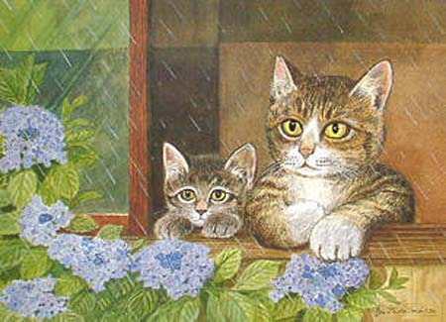
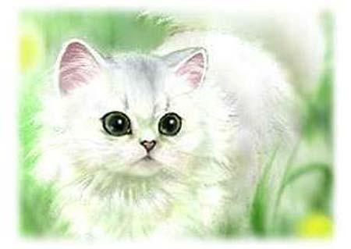

Slide 6

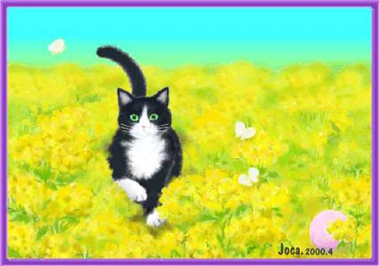

Slide 7
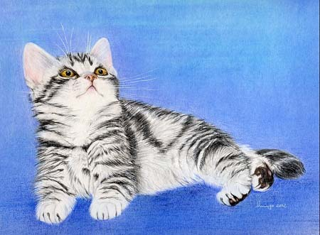
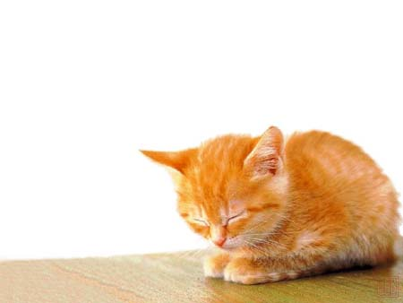

Slide 8



Slide 9
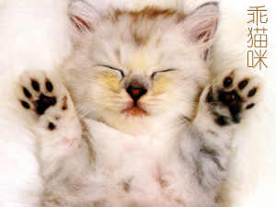

Slide 10
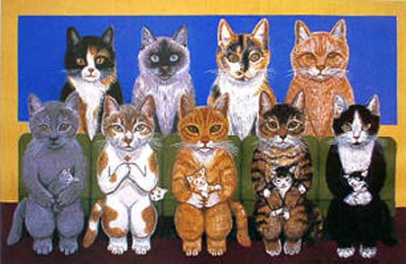

Slide 11

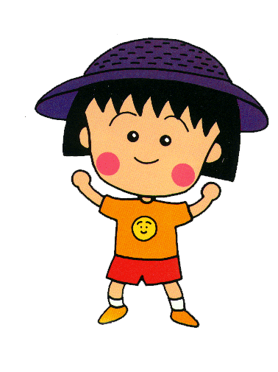
作业自选超市
A.阅读童话《内罗尔和爱犬》
或老舍的《我们家的猫》。
背诵1、2、5、6、课
B.试着写一两句广告词，根据
自己喜欢的一种小动物去写。
阅读关于“猫”的童话

